Slide 1
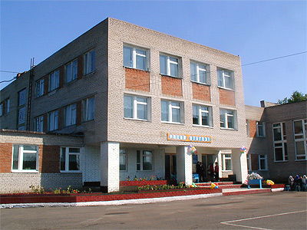
Ученическое самоуправление
в МБОУ «Байсаровская СОШ»

Slide 2
Структура ШУС нашей школы
Совет старшеклассников
Совет учащихся
Комитет образования
Комитет спорта и туризма
Координатор (ЗДВР)
Комитет труда
Комитет культуры и творческого развития

Slide 3
Мы занимаемся спортом, трудимся, поем и танцуем…
При ШУС е созданы:
- Отряд профилактики «Убойная сила»;
Отряд волонтеров «Нур»;
Отряд юных инспекторов дорожного движения «Светофор»;
Отряд «Форпост»;
Отряд юных пожарных «Ялкын»
Отряд школьного лесничества «Урман иле»
В 2014 году МЫ – участники проекта «SаmоSтоятельные дети»

Slide 4
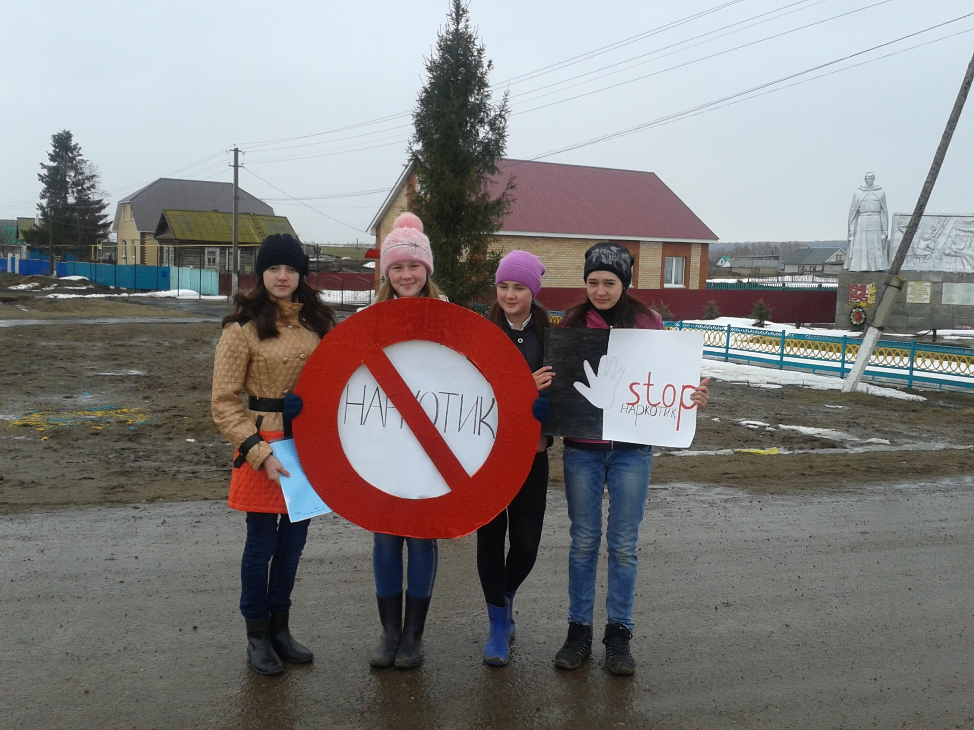


Актанышский муниципальный район
МБОУ «Байсаровская СОШ» отряд «Дуслык»
Республиканская антинаркотическая акция
«Будь готов! Скажи, нет!»
Нашему отряду 2 месяца. В отряде нас 5, как «5» в дневнике. Мы активные, позитивные…
И главное - МЫ ПРОТИВ НАРКОТИКОВ!
А ты???

Slide 5
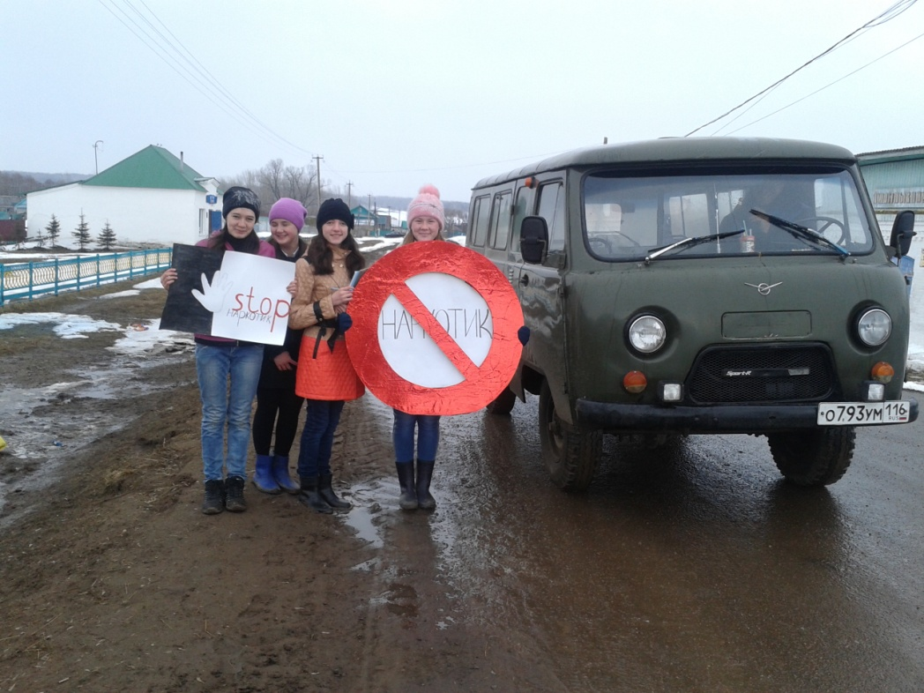
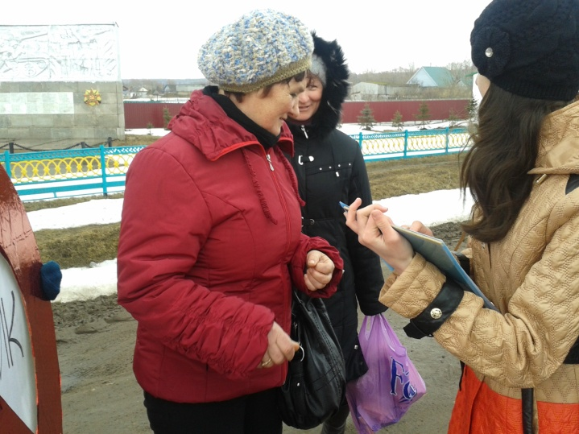
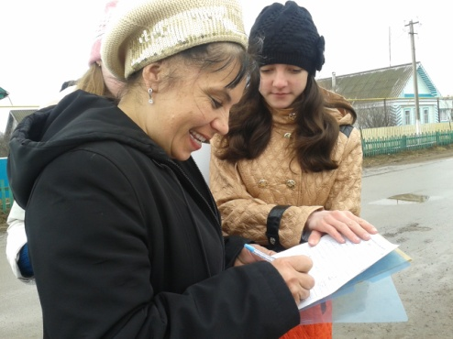

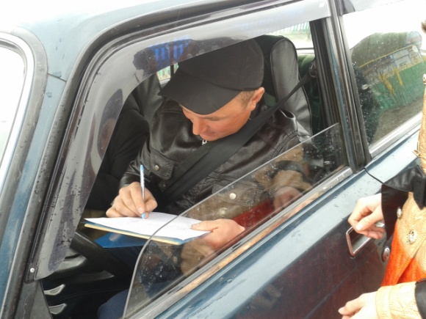
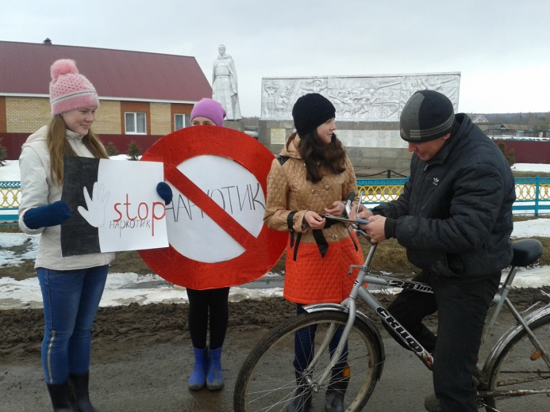
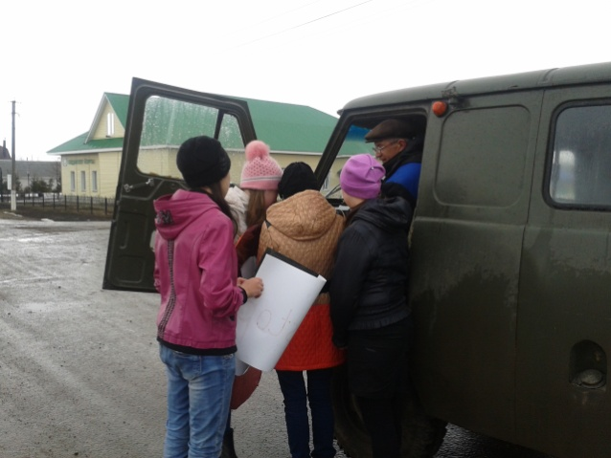
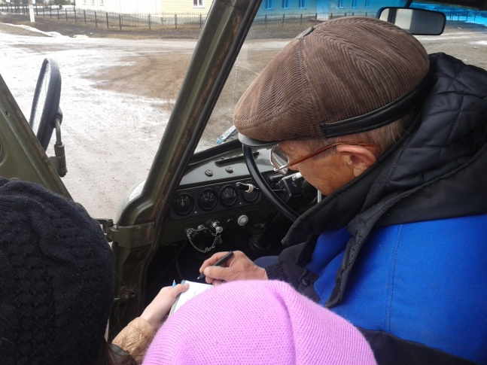

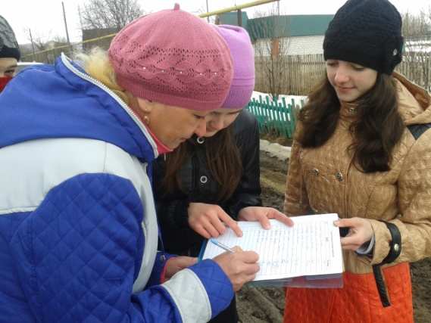
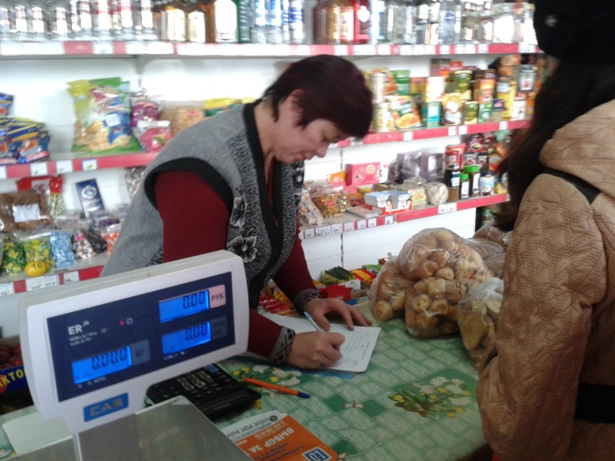
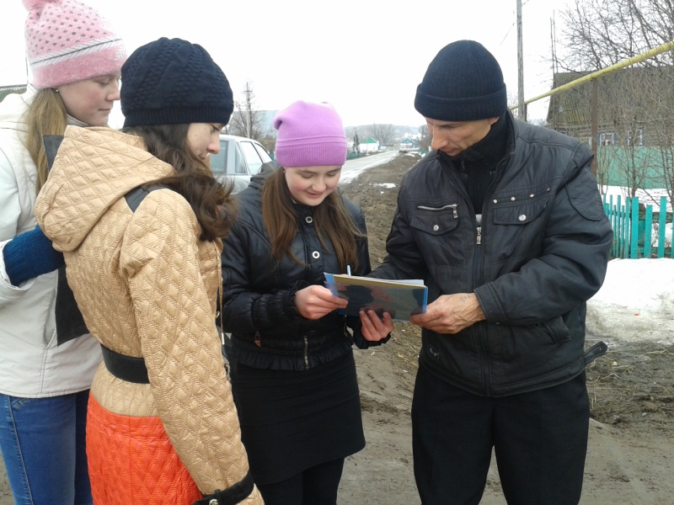
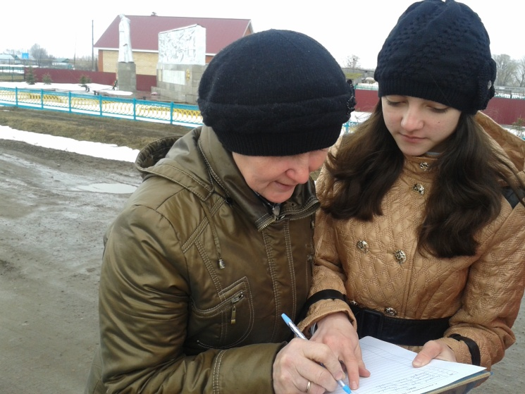
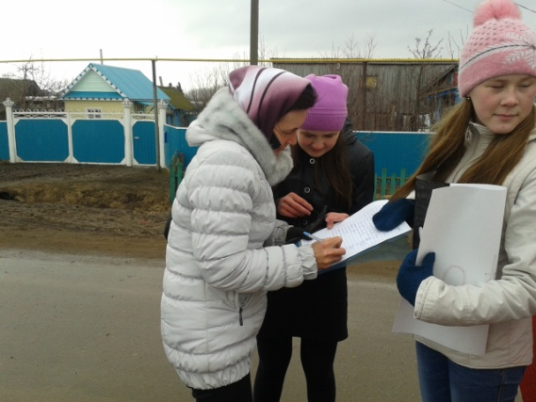
В акции участвовали 4 члена отряда, наш руководитель и жители нашего села. Во время акции собрано 25 подписей в поддержку проекта.
Все участники проекта ПРОТИВ наркотиков!

Slide 6
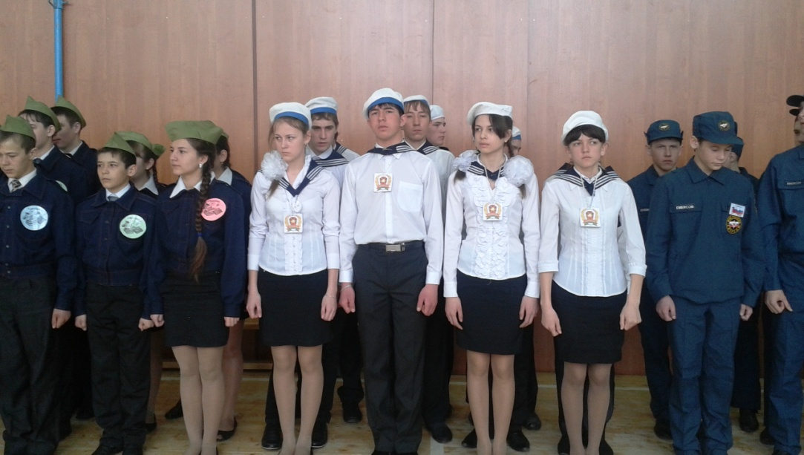
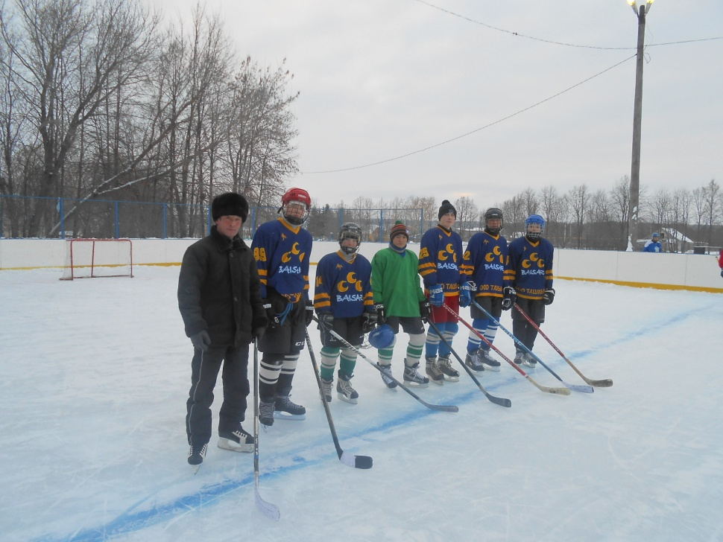
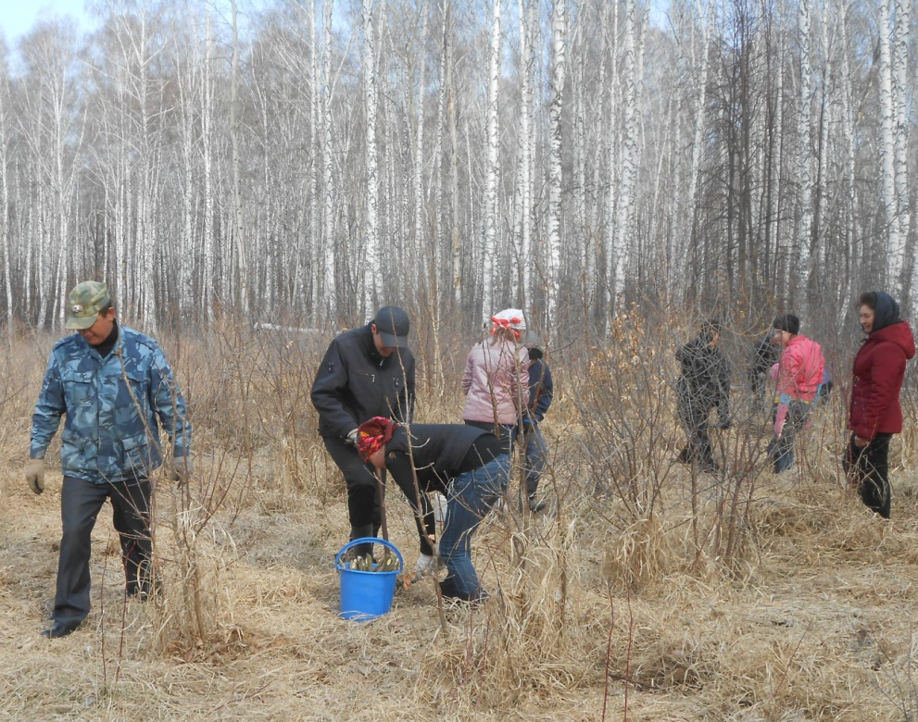
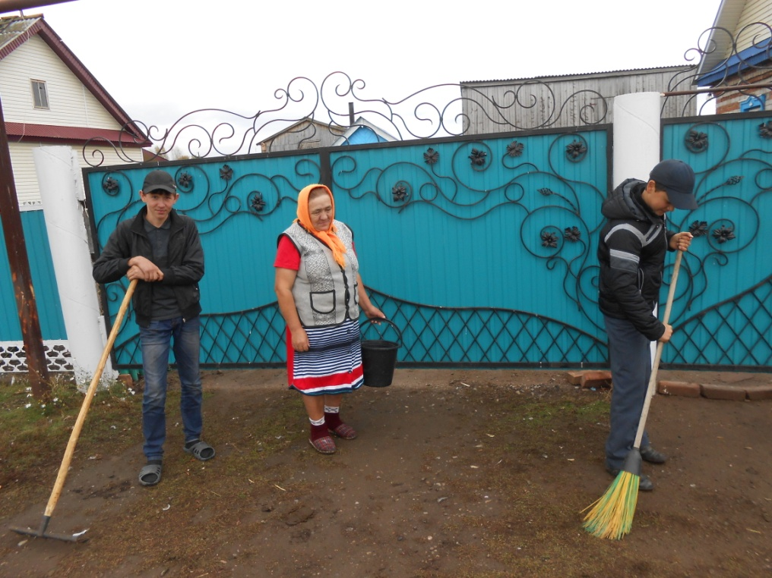
Отряд профилактики «Убойная сила»
Хоккейная команда «Байсар»
Школьное лесничество «Урман иле»
Волонтерский отряд «Нур»

Slide 7
Участие в конкурсах
2013 год, сентябрь – районное соревнование по бегу , 3 место
2013 год, октябрь – районный этап республиканского конкурса «Вперед, юнармейцы!», 2 место;
2013 год, ноябрь – КЭС баскет для юношей, 3 место;
2014 год, февраль – районный турнир по хоккею, 1 место
2014 год, февраль – Спортивные соревнования на кубок военного комиссариата района «Салют, Победа!», 5 место;
2014 год, март – Муниципальный этап республиканского конкурса среди отрядов профилактики правонарушений, победители в номинации «Самый спортивный отряд»;
2014 год, февраль – районный этап конкурса «Созвездие – Йолдызлык -2014» 3 место среди сельских школ.
2014 год, май – 60-й районный Туристический слет учащихся и учителей, 2 место по району
2014 год, ноябрь – районный турнир по мини-футболу среди девушек, 2 место.

